Slide 1


CLASE 01 · UNIDAD 01
¿Cómo sabes
notas.py
que funciona?
Calidad, testing y el oficio de demostrar
que el código sirve.
Esta función reprueba a un estudiante
que debía aprobar. Hoy vamos a ver por qué.
Taller de Testing y Calidad de Software · PRO402
Lunes 10 de agosto de 2026 · 08:30 a 10:50 · Diego Obando

Slide 2
LA PREGUNTA DE LAS PRÓXIMAS OCHO SEMANAS
Terminaste de programar algo.
¿Cómo sabes que funciona?
No «¿está listo?», ni «¿compila?», ni «¿se ve bien?». Cómo lo SABES: qué evidencia tienes.
PRO402 × AIEP OSORNO
02

Slide 3

CLASE 01 · ENCUADRE
Al terminar hoy vas a poder…
01
DISTINGUIR
«Me funcionó» y «está probado» no significan lo mismo.
02
RECONOCER
Un programa puede estar equivocado y no fallar nunca.
03
MEDIR
Dejar de opinar y comparar contra un estándar internacional.
04
DIMENSIONAR
Tres casos reales: dinero, sistemas y vidas perdidas.
05
SITUARTE
Qué vas a construir en ocho semanas y cómo se evalúa.
PRO402 × AIEP OSORNO
03

Slide 4
CLASE 01 · RECORRIDO
El camino de hoy
Cuatro paradas, de una función rota al mapa de las ocho semanas.
08:45
09:10
09:50
10:20
¿Qué significa
que funcione?
Calidad medible
y su costo
El mapa
del módulo
De dónde
partimos
25 min
30 min
30 min
20 min
Pausa 09:40 · Cierre 10:40
Hoy no instalamos nada: eso es el martes. Hoy construimos el criterio.
PRO402 × AIEP OSORNO
04

Slide 5
01
¿Qué significa
que un programa
funcione?
BLOQUE 1 · 25 MINUTOS
Parecer correcto y ser correcto no son lo mismo.
PRO402 × AIEP OSORNO
05

Slide 6
EL ESTÁNDAR DE CALIDAD MÁS USADO DE LA INDUSTRIA
«Sí, lo probé
y anduvo.»
El problema no es que sea mentira. El problema es qué describe: una experiencia, no una propiedad del programa.
PRO402 × AIEP OSORNO
06

Slide 7
BLOQUE 1 · DISTINCIÓN
Una experiencia no se puede auditar
Una propiedad sí: se comprueba, se repite y se hereda.
EXPERIENCIA
PROPIEDAD
«A mí me funcionó»
«Funciona, y puedo
demostrarlo»
Ocurrió una vez
Depende de quién lo probó
Se ejecuta cuantas veces haga falta
No queda registro
Da igual quién la corra
Caduca al primer cambio
Queda escrita como código
Avisa cuando algo se rompe
Todo el módulo cabe en pasar de la izquierda a la derecha.
PRO402 × AIEP OSORNO
07

Slide 8
BLOQUE 1 · EL CASO
Una función que todos habríamos aprobado
notas.py
Tipos declarados
Recibe decimales, devuelve un decimal.
Documentada
Dice qué hace en una línea.
Hace una sola cosa
Sin ramas, sin efectos colaterales.
Y además funciona
nota_final([6.0, 5.5, 6.5]) → 6.0
Pasa la revisión visual de cualquier programador.
PRO402 × AIEP OSORNO
08

Slide 9
BLOQUE 1 · EL CASO
Dos estudiantes con el mismo 3.95
En la escala chilena se aprueba con 4.0: ambos deberían aprobar.
ESCRITO
CALCULADO
round(3.95, 1)
nota_final([3.8, 4.1, 3.95])
3.95
4.0
el mismo
promedio
3.9
aprueba
reprueba
La diferencia no está en las notas: está en si el 3.95 fue escrito o calculado.
PRO402 × AIEP OSORNO
09

Slide 10
BLOQUE 1 · POR QUÉ
Ninguno de los dos es realmente 3.95
Los decimales no se guardan exactos: se guardan aproximados en binario.
3.95 escrito directamente
4.0
3.95000000000000017763…
queda ARRIBA de 3.95
Promedio de 3.8, 4.1 y 3.95
3.9
3.94999999999999970000…
queda ABAJO de 3.95
Para una persona los dos son 3.95. Para el computador caen a lados opuestos de la frontera.
PRO402 × AIEP OSORNO
10

Slide 11
BLOQUE 1 · SEGUNDA SORPRESA
Y el redondeo tampoco es el del colegio
Python
REDONDEO BANCARIO
Las mitades exactas van
al número PAR más cercano.
>>> round(4.5)
4
>>> round(5.5)
6
No es un error de Python: es una convención legítima que reduce el sesgo acumulado en estadística y finanzas. Pero no es la que espera alguien calculando notas.
>>> round(2.5)
2
Dos suposiciones en una sola línea
que los decimales se guardan exactos · que redondear es «subir cuando hay 5»
PRO402 × AIEP OSORNO
11

Slide 12
LO QUE ACABA DE PASAR
Sin errores de sintaxis. · Sin fallos de lógica evidentes. · Bien escrita y documentada.
Y aun así reprueba
a alguien que
debía aprobar.
PRO402 × AIEP OSORNO
12

Slide 13
BLOQUE 1 · VOCABULARIO
«Bug» no es una palabra: son tres
Y la distinción explica exactamente lo que acabamos de ver.
ERROR
→
DEFECTO
→
FALLA
la equivocación humana
lo que quedó en el código
lo que se ve al ejecutar
Asumir que round() redondea como en el colegio y que los decimales se guardan exactos.
La línea return round(promedio, 1). Está ahí, escrita, esperando.
El 3.9 que aparece en pantalla y reprueba a una persona real.
Un defecto solo se convierte en falla si el programa recibe la entrada que lo activa.
Con las notas [6.0, 5.5, 6.5] el defecto estaba igual de presente. Nadie lo vio.
PRO402 × AIEP OSORNO
13

Slide 14
BLOQUE 1 · CONSECUENCIA
Que no haya fallado no significa que no tenga defectos
¿llega la entrada
que lo activa?
sí
FALLA visible
Error
→
Defecto
→
alguien la sufre
alguien supone mal
queda en el código
no
Queda latente
y nadie se entera
Probar no demuestra que un programa esté correcto.
Demuestra que, para las entradas que probaste, no encontraste defectos. Es mucho menos, y es lo mejor que existe.
PRO402 × AIEP OSORNO
14

Slide 15
BLOQUE 1 · DIAGNÓSTICO
Cuatro debilidades de probar a mano
No es que esté prohibido: es que no alcanza como evidencia.
LO QUE ALCANZAS A PROBAR
01
SESGADA
Nadie prueba un promedio que caiga justo en la frontera.
02
NO REPETIBLE
Si mañana preguntan qué se probó, es un recuerdo.
03
NO ESCALA
Una función se revisa a mano. Doscientas, no.
Cada casilla es una entrada posible.
Probar a mano toca una, y casi siempre la misma.
04
SE DEGRADA
Alguien toca una línea y nadie repite todo desde cero.
Las pruebas que vamos a escribir invierten las cuatro.
PRO402 × AIEP OSORNO
15

Slide 16
BLOQUE 1 · 2026
Nada de esto es nuevo. Lo que cambió es la escala
LO QUE HACE BIEN UN AGENTE
POR QUÉ ESO COMPLICA LA REVISIÓN
Sigue las convenciones del lenguaje
Justamente porque el resultado es plausible. El código que se ve mal se detecta solo; el que se ve impecable pasa.
Usa las funciones estándar correctas
Escribe tipos y documentación
La función de esta clase es exactamente lo que produce un agente. Y round() era la elección correcta.
Produce en minutos, no en horas
Cuando escribir código deja de ser el cuello de botella,
el cuello de botella pasa a ser verificarlo.
La habilidad escasa ya no es producir: es demostrar que lo producido sirve.
PRO402 × AIEP OSORNO
16

Slide 17
IDEA CLAVE · BLOQUE 1
Un programa puede estar
equivocado sin fallar nunca
delante de quien lo escribió.
Que parezca correcto, que esté bien escrito y que haya funcionado en las pruebas informales no es evidencia de que sea correcto.
PRO402 × AIEP OSORNO
17

Slide 18
BLOQUE 1 · PREGUNTAS
Tres preguntas para llevarse
01
Si un programa nunca ha fallado, ¿podemos concluir que no tiene defectos?
PISTA
Piensa en la diferencia entre lo observado y todo lo que podría ocurrir.
02
¿Cuál fue el error humano detrás del defecto de nota_final?
PISTA
Busca una suposición humana, no un error de sintaxis.
03
¿Qué entrada habría descubierto ese defecto antes de usarlo?
PISTA
Mira la frontera de aprobación y cómo se obtuvo el 3.95.
SIGUE · BLOQUE 2
Si «funciona» ya no puede significar «me anduvo», necesitamos una definición de calidad que no dependa de la impresión de cada uno.
PRO402 × AIEP OSORNO
18

Slide 19
02
Calidad medible
y el costo de
no medirla
BLOQUE 2 · 30 MINUTOS
La calidad deja de ser una opinión cuando existe un estándar.
PRO402 × AIEP OSORNO
19

Slide 20
BLOQUE 2 · APERTURA
Cuatro aplicaciones que «funcionan»
Todas hacen lo que prometen. Ninguna es de buena calidad.
01
Calcula todo bien
02
Es rapidísima
PERO
demora 15 segundos en abrir
PERO
expone datos de clientes
03
Es rápida y segura
04
Es rápida, segura y usable
PERO
una persona mayor no puede usarla
PERO
nadie se atreve a modificarla
La pregunta útil no es «¿este software es bueno?»
sino «¿bueno respecto de qué?»
PRO402 × AIEP OSORNO
20

Slide 21
BLOQUE 2 · ESTÁNDAR
ISO/IEC 25010: nueve características
La norma no dice si un software es bueno: descompone la calidad en dimensiones medibles.
01
Adecuación funcional
06
Seguridad
09
¿hace lo que debe, correcto y completo?
¿protege la información y controla accesos?
02
Eficiencia de desempeño
07
Mantenibilidad
¿responde a tiempo y usa bien los recursos?
¿se puede modificar sin romperlo?
03
Compatibilidad
08
Flexibilidad
DIMENSIONES
NO UN PUNTAJE
¿convive e intercambia con otros sistemas?
¿se adapta a nuevos entornos y necesidades?
04
Capacidad de interacción
09
Inocuidad
¿las personas pueden usarlo sin frustrarse?
¿evita provocar daño a personas o al entorno?
05
Fiabilidad
¿se mantiene disponible y se recupera?
PRO402 × AIEP OSORNO
21

Slide 22
BLOQUE 2 · ADVERTENCIA
Los estándares también tienen versiones
Buscando por su cuenta van a encontrar listas de ocho. No están mal: están desactualizadas.
EDICIÓN ANTERIOR · OCHO
EDICIÓN VIGENTE · NUEVE
Usabilidad
Capacidad de interacción
Portabilidad
Flexibilidad
— sin inocuidad —
Inocuidad
(las otras seis se mantienen)
Es la que más circula en apuntes y blogs.
Citar «la ISO 25010» sin decir qué edición es una imprecisión.
Saber distinguirlo es parte de trabajar con estándares, y es la clase de detalle que se nota en una auditoría.
PRO402 × AIEP OSORNO
22

Slide 23
BLOQUE 2 · MODELO
La calidad no es un número: es un perfil
Un producto es alto en unas características y bajo en otras. Elegir cuáles es trabajo profesional.
VIDEOJUEGO
MARCAPASOS
Desempeño
Fiabilidad
Inocuidad
Capacidad de interacción
Subir seguridad suele costar desempeño. Subir flexibilidad suele costar simplicidad.
PRO402 × AIEP OSORNO
23

Slide 24
TRES CASOS DOCUMENTADOS
Cuando nadie mide,
el defecto se descubre
en el peor momento.
Ninguno de los tres es una anécdota: están investigados, y cada uno enseña algo distinto.
PRO402 × AIEP OSORNO
24

Slide 25
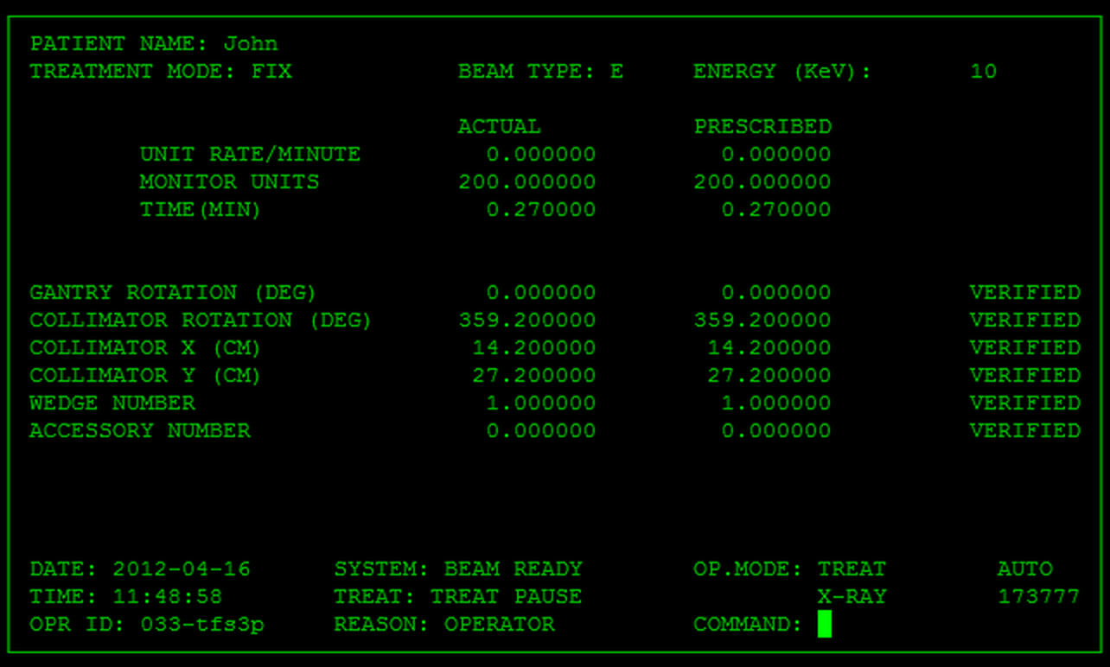
BLOQUE 2 · CASO 01
Therac-25
Máquina de radioterapia · 1985 a 1987 · al menos seis accidentes graves
Si el operador corregía muy rápido un dato en esta pantalla, una condición de carrera hacía que el equipo aplicara una dosis cientos de veces superior a la indicada.
EL MISMO DEFECTO, DOS MÁQUINAS
Modelos anteriores
Therac-25
traba mecánica
solo software
el defecto existe, pero no puede manifestarse
nada lo detiene: el defecto se vuelve falla mortal
Interfaz de operador del Therac-25 · Wikimedia Commons
Quitar la protección no creó el defecto: solo lo dejó salir.
PRO402 × AIEP OSORNO
25

Slide 26
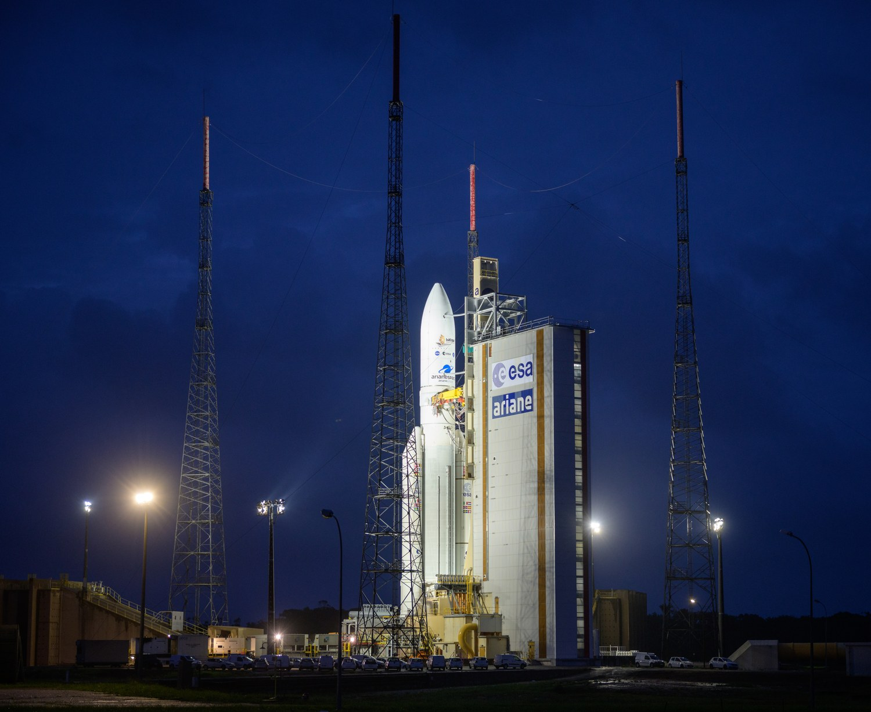
BLOQUE 2 · CASO 02
Ariane 5, vuelo 501
Cohete destruido 39 segundos después del despegue · 1996
0 s · despegue
36 s · desborde numérico
39 s · destrucción
La conversión de un número decimal de 64 bits a un entero de 16 bits se desbordó, porque el Ariane 5 volaba con una velocidad horizontal mayor que su antecesor.
LO NOTABLE
Ese código era correcto.
Funcionaba perfecto en el Ariane 4, de donde se reutilizó sin volver a probarlo en el contexto nuevo. El cálculo que provocó el desborde ni siquiera era necesario después del despegue.
Ariane 5, fotografía posterior — no del vuelo 501 · NASA / B. Ingalls
PRO402 × AIEP OSORNO
26

Slide 27

BLOQUE 2 · CASO 03
Knight Capital
45 minutos, unos 440 millones de dólares · 1 de agosto de 2012
Desplegaron código nuevo en sus servidores. La actualización llegó a siete de ocho.
OK
OK
OK
OK
OK
OK
OK
!
siete con el código nuevo
uno quedó atrás
En ese servidor quedó activo código antiguo que llevaba años sin usarse, y que un indicador reutilizado volvió a despertar.
No hubo un cálculo mal hecho: hubo un proceso sin verificación automática.
Nadie comprobó que el despliegue quedara igual en todas las máquinas. Esa prueba tiene nombre: regresión, semana 7.
Piso de la Bolsa de Nueva York, imagen de contexto · C. M. Highsmith / LOC
PRO402 × AIEP OSORNO
27

Slide 28
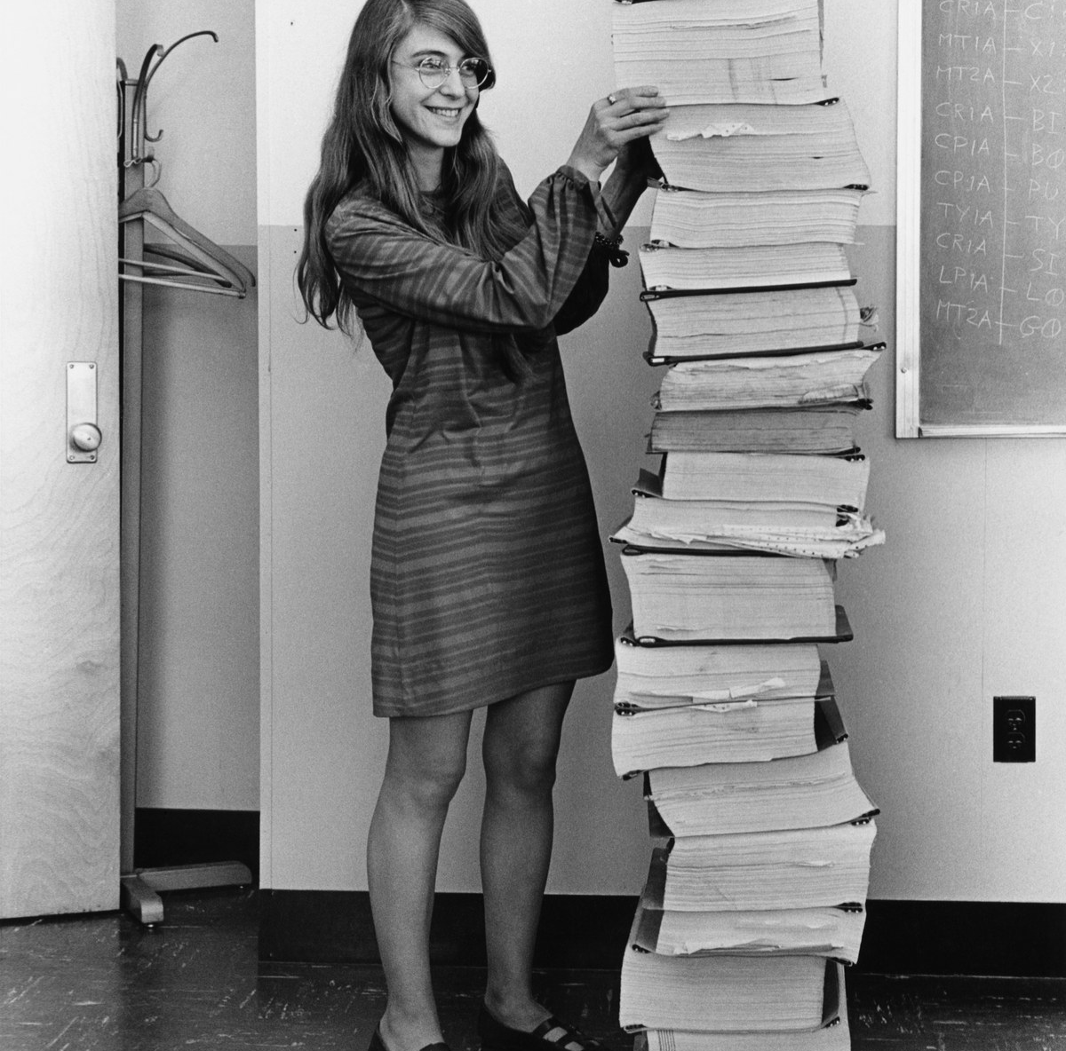
BLOQUE 2 · CONTRAPUNTO
Apollo 11: el sistema que falló bien
20 de julio de 1969 · descenso a la Luna · el computador se sobrecargó y el alunizaje continuó
A metros de la superficie, el computador de guiado empezó a lanzar alarmas de sobrecarga. Un radar dejado en la posición equivocada le estaba robando ciclos de procesador.
PROGRAM ALARM
1202
executive overflow
LO QUE HIZO EL SOFTWARE
Tareas de baja prioridad
descartadas
Reinicio del ejecutivo
en milisegundos
Guiado y navegación
nunca se detuvo
Margaret Hamilton junto a los listados del software de vuelo · NASA / MIT
No fue suerte: habían simulado esa sobrecarga y sabían que era sobrevivible.
PRO402 × AIEP OSORNO
28

Slide 29
BLOQUE 2 · SÍNTESIS
Cuatro casos, cuatro lecciones
THERAC-25
ARIANE 5
KNIGHT CAPITAL
APOLLO 11
El defecto latente
El contexto cambió
El proceso sin red
La falla prevista
Estaba ahí antes; lo tapaba una traba mecánica. Quitar la protección lo dejó salir.
Código correcto en un cohete, catastrófico en otro. Reutilizar exige volver a verificar.
Nada verificaba el despliegue ni detectaba el regreso de comportamiento viejo.
Sobrecarga anticipada, priorizada y ensayada. El sistema falló, y la misión siguió.
Los tres primeros comparten algo: el defecto se descubrió en el peor momento posible.
El cuarto también tuvo un defecto. La diferencia es que alguien ya había pensado qué pasaría si ocurría.
PRO402 × AIEP OSORNO
29

Slide 30
BLOQUE 2 · COSTO
El mismo defecto cuesta distinto según cuándo aparece
Después de publicar
Diagnosticar en caliente, redesplegar, reparar datos, responder a usuarios.
En revisión o integración
Coordinar con otras personas, rehacer partes aceptadas.
En las pruebas automatizadas
Volver sobre algo de hoy, con el contexto fresco.
Mientras se escribe
Cambiar una línea. Minutos.
El salto más grande ocurre al cruzar hacia producción, donde aparecen costos que ya no son técnicos.
PRO402 × AIEP OSORNO
30

Slide 31
BLOQUE 2 · RIGOR
Cuidado con los multiplicadores exactos
Van a leer que corregir en producción cuesta «cien veces más». Conviene mirar de dónde sale ese número.
LO QUE NO SE SOSTIENE
LO QUE SÍ SE SOSTIENE
Las cifras concretas provienen de estudios antiguos y su metodología ha sido cuestionada. Repetirlas como dato duro es citar mal.
La dirección: mientras más tarde se detecta un defecto, más caro sale. Eso basta para decidir cuándo probar.
En un módulo de calidad, mirar la evidencia detrás de una cifra vale tanto como la cifra.
Si aceptan un número sin preguntar de dónde viene, están haciendo exactamente lo que este módulo enseña a no hacer.
PRO402 × AIEP OSORNO
31

Slide 32
EL PRINCIPIO QUE ORDENA TODO EL MÓDULO
No probamos para
encontrar defectos.
Probamos para
encontrarlos temprano.
PRO402 × AIEP OSORNO
32

Slide 33
BLOQUE 2 · ALCANCE
No toda la calidad se observa igual
Cada característica exige su propio tipo de evidencia. Por eso el módulo no enseña un solo tipo de prueba.
SE OBSERVAN CON PRUEBAS
Adecuación funcional · Fiabilidad · Eficiencia de desempeño · Seguridad
Se ejecuta el sistema y se mide el resultado.
SE EVALÚAN LEYENDO
Mantenibilidad · Flexibilidad
Revisión de código, métricas y juicio experto. Sin ejecutar nada.
EXIGEN OBSERVAR PERSONAS
Capacidad de interacción
Alguien real usando el producto. Ninguna prueba automática lo reemplaza.
PRO402 × AIEP OSORNO
33

Slide 34
IDEA CLAVE · BLOQUE 2
La calidad no es una opinión
ni un número único: es un
conjunto de características
que se negocian entre sí.
Y el costo de ignorarlas crece a medida que el defecto avanza hacia producción.
PRO402 × AIEP OSORNO
34

Slide 35
BLOQUE 2 · PREGUNTAS
Tres preguntas para llevarse
01
En Therac-25, ¿en qué momento apareció el defecto y en qué momento la falla?
PISTA
Separa lo que existía en el código de lo que sufrió el paciente.
02
¿Por qué el código del Ariane 5 puede ser correcto y provocar igual una catástrofe?
PISTA
Pregunta qué condición cambió entre Ariane 4 y Ariane 5.
03
¿Qué parte del «cien veces más caro» es sólida, y cuál conviene no repetir?
PISTA
Distingue la tendencia confiable del número exacto que la exagera.
SIGUE · BLOQUE 3
Ya sabemos qué medir y por qué importa hacerlo temprano. Ahora: cómo se traduce eso en este módulo concreto.
PRO402 × AIEP OSORNO
35

Slide 36
03
El mapa
del módulo
Qué vas a construir, con qué herramientas, cómo se evalúa
y bajo qué reglas usamos agentes de IA.
BLOQUE 3 · 30 MINUTOS
PRO402 × AIEP OSORNO
36

Slide 37
BLOQUE 3 · EL FINAL PRIMERO
Lo que vas a tener el 30 de septiembre
Empecemos por el resultado, para que las ocho semanas tengan sentido desde hoy.
Pipeline de integración continua
ejecuta todo solo, ante cada cambio
Pruebas no funcionales
desempeño y seguridad medidos
Plan de pruebas
qué se prueba, por qué y con qué criterio
Suite automatizada
unitarias, integración y extremo a extremo
Tipado estricto y análisis estático
sin advertencias
Un repositorio propio donde no afirmas que funciona: lo demuestras.
PRO402 × AIEP OSORNO
37

Slide 38
BLOQUE 3 · SENTIDO
Eso no es material de curso: es portafolio
LO QUE MUESTRA CASI TODO EL MUNDO
LO QUE CASI NADIE PUEDE MOSTRAR
Una aplicación que se ve bien
Evidencia de que funciona
Pantallas, colores, funcionalidades. Impresiona al mirarla, pero no dice nada sobre si aguanta un cambio.
Un pipeline en verde, una suite que atrapa regresiones, un plan trazable. Se revisa en dos minutos y se nota de inmediato.
Es la diferencia entre alguien que programa y alguien con quien se puede trabajar en equipo.
Y es visible de inmediato para cualquiera que revise técnicamente su trabajo.
PRO402 × AIEP OSORNO
38

Slide 39
BLOQUE 3 · ESTRUCTURA
Dos unidades, dos preguntas distintas
UNIDAD 01
UNIDAD 02
¿Qué significa
que funcione?
Demuéstralo.
Construye el criterio: qué es la calidad, cómo se verifica sin ejecutar el código y contra qué estándares se compara.
Construye la evidencia: cómo se diseñan los casos, cómo se escriben las pruebas, cómo se automatiza su ejecución.
32 horas · semanas 1 a 4
40 horas · semanas 4 a 8
Primero aprendemos a mirar un sistema y juzgarlo. Después, a construir la evidencia de que funciona.
PRO402 × AIEP OSORNO
39

Slide 40
BLOQUE 3 · CALENDARIO
Ocho semanas, del criterio al pipeline
Del 10 de agosto al 30 de septiembre.
1
10-12 ago
2
17-19 ago
3
24-26 ago
4
31-2 sep
Qué significa que funcione
Verificación y validación
Pruebas estáticas y estándares
Auditoría · diseño de casos
E1 · 1 SEP
5
7-9 sep
6
14-16 sep
7
21-23 sep
8
28-30 sep
Cobertura y TDD
Integración y extremo a extremo
CI y no funcionales
Cierre del proyecto
E2 · 21 SEP
FINAL · 30 SEP
CRITERIO
EVIDENCIA
PRO402 × AIEP OSORNO
40

Slide 41
POR QUÉ ESE ORDEN Y NO OTRO
Se puede escribir
muchas pruebas sin
saber si prueban
algo que importa.
Por eso el criterio va primero: mirar un sistema y juzgarlo, antes de construir la evidencia.
PRO402 × AIEP OSORNO
41

Slide 42
BLOQUE 3 · EVALUACIÓN
Un proyecto, tres entregas que se acumulan
No son tres trabajos distintos: es el mismo repositorio, cada vez más confiable.
EVALUACIÓN 1
EVALUACIÓN 2
FINAL
1 sep
21 sep
30 sep
Tipado estricto y análisis estático
Primeras pruebas y auditoría
Plan de pruebas trazable
Suite: unitarias, integración, E2E
Integración continua en verde
Regresión y no funcionales
El testing solo se entiende cuando el sistema crece: ver una prueba avisarte de que rompiste algo tres semanas después es lo que enseña para qué sirve.
PRO402 × AIEP OSORNO
42

Slide 43
LO QUE SE CALIFICA
No se evalúa la aplicación:
se evalúa la verificación
construida sobre ella.
Un sistema con tres reglas de negocio bien interrogadas vale más que uno con veinte funcionalidades sin evidencia de ninguna.
PRO402 × AIEP OSORNO
43

Slide 44
BLOQUE 3 · HERRAMIENTAS
La evidencia empieza antes de ejecutar
Tres barreras reducen incertidumbre antes de correr una sola prueba.
01
02
03
uv
ruff
pyrefly
ENTORNO
FORMA
CONTRATO
Misma instalación en cualquier máquina
Problemas detectados mientras escribes
Tipos incompatibles antes de ejecutar
Flexibilidad
Mantenibilidad
Adecuación funcional
pytest abre la siguiente puerta: comprobar comportamiento.
PRO402 × AIEP OSORNO
44

Slide 45
BLOQUE 3 · HERRAMIENTAS
De una función a un usuario real
Cada herramienta amplía el alcance de la pregunta.
pytest
Vitest
Playwright
GitHub Actions
LÓGICA Y API
INTERFAZ
RECORRIDO
REPETICIÓN
ALCANCE
01
02
03
04
¿esta regla responde bien?
¿el cliente decide bien?
¿una persona completa el flujo?
¿sigue funcionando tras cada cambio?
La suite crece desde una decisión aislada hasta el sistema completo ejecutándose solo.
PRO402 × AIEP OSORNO
45

Slide 46
BLOQUE 3 · STACK
No son dos cursos paralelos: es un sistema
CLIENTE · TYPESCRIPT
SERVICIO · PYTHON
Interfaz
HTTP → JSON
FastAPI
Vitest verifica decisiones del cliente.
Playwright recorre el flujo como una persona.
uv + ruff + pyrefly sostienen el entorno.
pytest cubre lógica e integración.
Un sistema real, dos sintaxis de prueba y un solo criterio.
PRO402 × AIEP OSORNO
46

Slide 47
LAS REGLAS DEL JUEGO CON AGENTES
Acá el producto
no es el código:
es la verificación.
En un módulo de programación, delegar al agente al menos deja algo funcionando. Si delegas la verificación sin entenderla, no te queda nada: lo único que estabas construyendo era tu criterio.
PRO402 × AIEP OSORNO
47

Slide 48
BLOQUE 3 · REGLAS
Se permite y se espera que uses agentes
No hay ninguna ventaja pedagógica en prohibir la herramienta con la que van a trabajar el resto de su vida profesional.
01
02
03
Puedes delegar
la escritura
Documenta
la revisión
Respondes por
lo que entregas
Pero debes justificar cada prueba y explicar qué perderías si la borraras.
Qué hizo el agente, qué corregiste y qué decidiste tú.
Si no lo entiendes y falla, el problema es tuyo, no del modelo.
Una prueba que no sabes justificar es ruido, aunque esté en verde.
PRO402 × AIEP OSORNO
48

Slide 49
BLOQUE 3 · ADELANTO
Y una técnica que invierte la relación habitual
Semana 3: revisión adversarial entre modelos.
01
02
03
Un agente escribe
→
Otro agente audita
→
Tú arbitras
produce el código, plausible y rápido
busca fallas en el trabajo del primero
decides quién tiene razón y por qué
Es una técnica real de verificación, no un ejercicio de clase.
Y entrena exactamente la habilidad que este módulo persigue: leer código ajeno con desconfianza productiva.
PRO402 × AIEP OSORNO
49

Slide 50
IDEA CLAVE · BLOQUE 3
Ocho semanas construyen
una sola cosa: la capacidad
de demostrar que un
sistema funciona.
Los agentes son parte del trabajo. El criterio para juzgar su resultado no se delega.
PRO402 × AIEP OSORNO
50

Slide 51
BLOQUE 3 · PREGUNTAS
Tres preguntas para llevarse
01
¿Por qué el módulo termina con un proyecto con pruebas y no con una prueba escrita?
PISTA
Piensa qué evidencia solo aparece cuando el mismo sistema cambia durante semanas.
02
Si se permite usar agentes, ¿qué es exactamente lo que se está evaluando?
PISTA
No mires cuánto código produce el agente; mira qué decisiones debes defender tú.
03
¿Qué significa que una prueba sea ruido aunque esté en verde?
PISTA
Pregúntate qué defecto detecta y qué información perderías al borrarla.
SIGUE · BLOQUE 4
Antes de empezar a construir ese criterio, hace falta saber desde dónde parte cada uno.
PRO402 × AIEP OSORNO
51

Slide 52
04
Línea base:
de dónde
partimos
BLOQUE 4 · 20 MINUTOS
Antes de cambiar algo, hay que registrar cómo está ahora.
PRO402 × AIEP OSORNO
52

Slide 53
BLOQUE 4 · CONCEPTO
Medir antes de cambiar
Sin registro previo, cualquier afirmación sobre una mejora es una opinión.
HOY
ÚLTIMA SEMANA
10 de agosto
30 de septiembre
cómo llegas
el tramo que sí puedes demostrar
cómo terminas
Esto no es una metáfora del módulo: es el mismo procedimiento.
En la Evaluación 1 van a registrar el estado de calidad inicial de su proyecto antes de tocarlo, exactamente por la misma razón: para poder afirmar después que algo mejoró.
«Ahora está más rápido» no significa nada si nadie midió cuánto demoraba antes.
PRO402 × AIEP OSORNO
53

Slide 54
BLOQUE 4 · INSTRUCCIÓN
Por qué «no sé» es la respuesta más valiosa
El cuestionario no lleva nota, y eso cambia por completo la estrategia óptima.
EN UNA PRUEBA CALIFICADA
EN UN DIAGNÓSTICO
Conviene arriesgar
Adivinar te perjudica
Una respuesta al azar puede sumar y nunca resta. Adivinar es racional.
Si aciertas por azar, el instrumento registra un conocimiento que no existe. Y la consecuencia recae sobre ti: se pasa rápido por algo que necesitabas.
Adivinar produce el equivalente a una prueba que queda en verde con el sistema malo.
La medición dice que todo está bien, la realidad dice otra cosa, y por confiar en ella se decide mal. Un resultado así es peor que no haber medido, porque además da confianza.
PRO402 × AIEP OSORNO
54

Slide 55
BLOQUE 4 · INSTRUMENTO
Cuatro partes, cuatro cosas distintas
01
PUNTO DE PARTIDA
Lenguajes, Git, terminal, experiencia previa con pruebas y uso de agentes. No hay respuestas correctas.
02
VERDADERO O FALSO
Diez afirmaciones sobre calidad y pruebas. Varias parecen evidentes y no lo son.
03
RESPUESTA BREVE
Cuatro situaciones prácticas. Interesa el razonamiento, no la terminología.
04
ORGANIZACIÓN
Con qué proyecto y con qué equipo va a trabajar cada uno.
Las afirmaciones que dividan a la sala son las más interesantes.
Un desacuerdo repartido no significa que la mitad esté equivocada: significa que ahí hay una idea que parece obvia desde dos lados opuestos. Esas son las que producen defectos.
PRO402 × AIEP OSORNO
55

Slide 56
IDEA CLAVE · BLOQUE 4
Una medición solo sirve
si los datos son honestos.
Un resultado falseado no es un dato incompleto: es un dato que engaña. Y sobre un dato que engaña se toman decisiones peores que sin dato alguno.
PRO402 × AIEP OSORNO
56

Slide 57
BLOQUE 4 · PREGUNTAS
Tres preguntas para llevarse
01
¿Qué es una línea base y qué permite demostrar al final del módulo?
PISTA
Sin un punto inicial, una mejora solo puede parecerlo.
02
¿Por qué «no sé» puede ser mejor dato que una respuesta correcta por azar?
PISTA
Piensa qué decisiones tomaríamos confiando en un dato falso.
03
¿Qué relación tiene este diagnóstico con la Evaluación 1 del proyecto?
PISTA
En ambos casos se registra el estado antes de intervenir.
Medir antes de cambiar es lo que permite demostrar después que algo mejoró.
PRO402 × AIEP OSORNO
57

Slide 58
CIERRE DE LA CLASE
Lo que quedó instalado hoy
01
02
03
04
PARECER
CALIDAD
EVIDENCIA
MEDIR
no es probar
es un perfil
se construye
permite comparar
Escribir código dejó de ser lo difícil. Lo escaso es mirar el resultado y decidir, con fundamento, si sirve.
PRO402 × AIEP OSORNO
58

Slide 59
EN OCHO SEMANAS, ESTA FRASE VA A CAMBIAR
«Lo probé y anduvo.»
«Funciona,
y acá está la evidencia.»
Esa es toda la diferencia, y es todo el módulo.
PRO402 × AIEP OSORNO
59

Slide 60
CIERRE · MARTES 11
Para la próxima sesión
Montamos el entorno de trabajo y escribimos la primera prueba automatizada.
01
02
03
COMPUTADOR
GITHUB
DIAGNÓSTICO
si trabajas en el tuyo
cuenta creada y a mano
respondido, si alcanzaste
Nada más.
No hace falta instalar herramientas ni llegar con un proyecto pensado. Las herramientas las montamos juntos en clases —dejar el entorno funcionando y reproducible es parte del contenido— y el proyecto lo van a construir más adelante, cuando ya tengan con qué juzgarlo.
PRO402 × AIEP OSORNO
60

Slide 61
¿Cómo sabes
que funciona?
Nos vemos el martes.
PRO402 · Taller de Testing y Calidad de Software · Diego Obando
PRO402 × AIEP OSORNO
61

